Slide 1


Slide 2

Il servizio Job Placement d’Ateneo
  Il servizio Job Placement d’Ateneo è stato avviato ad aprile 2012 in linea con l’obiettivo Strategico di facilitare l'accesso dei laureati dell'Università di Bologna al mondo del lavoro
  Ruolo di intermediazione tra la domanda e l’offerta di lavoro per promuovere l’occupabilità
  dei laureati

Slide 3
Interlocutori
  Laureati e laureandi: per conoscere il mondo del lavoro ed individuare opportunità coerenti con il percorso di studi e le proprie aspettative
  Aziende: per favorire l’incontro tra professionalità ricercate e laureati UniBo a livello nazionale ed internazionale
  Personale e docenti: per fare rete e sostenere le attività di JP in tutto l’Ateneo
  Enti locali: per mettere a sistema le azioni a sostegno dell’occupazione giovanile

Slide 4
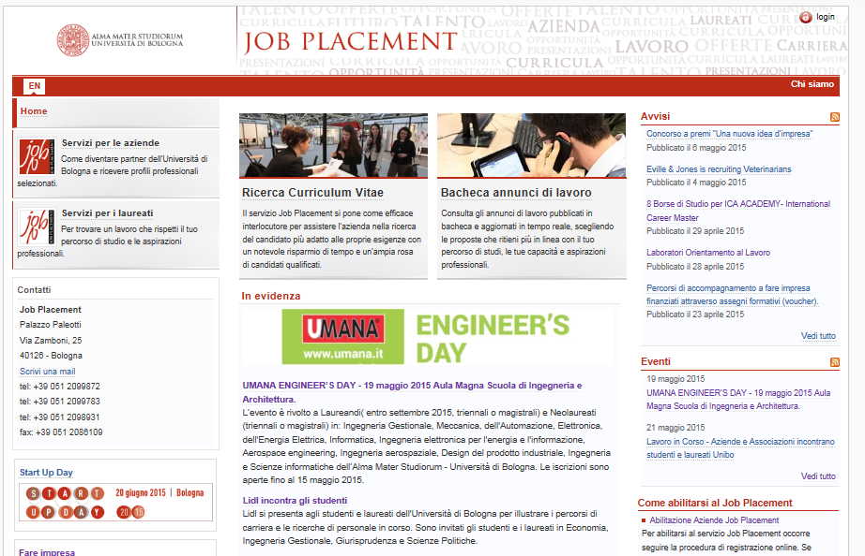
Quali strumenti/servizi:
Il sito Job Placement
www.jobplacement.unibo.it
Bacheca offerte di lavoro
Data base
CV
per ricerche aziendali

Slide 5


Quali strumenti/servizi:
Accordi con le aziende
Accordi di collaborazione annuale
con le aziende per costruire un rapporto di conoscenza e collaborazione su tutti i servizi placement UniBo

Slide 6



Quali strumenti/servizi:
Incontri e Job Fair
Conoscere il mercato del lavoro, le opportunità professionali ed effettuare brevi colloqui conoscitivi o colloqui di lavoro
In Ateneo
Presentazioni aziendali
Giornate di selezione
Career Day / Recruiting Day

Slide 7

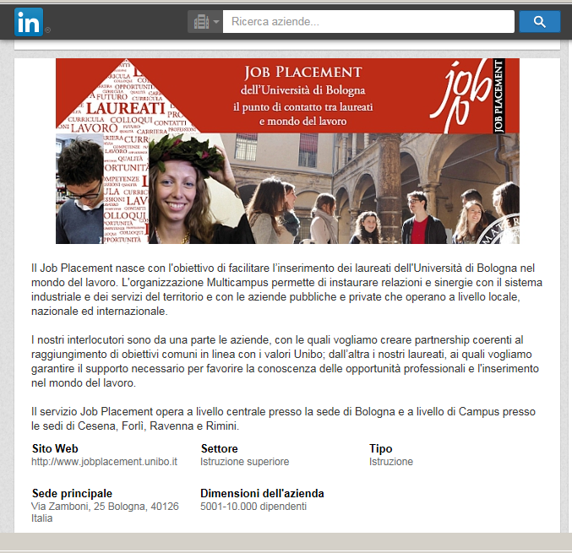

Job Placement su
Diventa follower per rimanere sempre aggiornato su iniziative e opportunità
Cerca:
Job Placement – Università di Bologna

Slide 8
Il Job Placement in numeri
ATTIVITA’ 2013/2014
3 Career Day
1 Recruiting Day di Ateneo
1 Job Day di Dipartimento
12 presentazioni aziendali
250 aziende coinvolte in eventi
Più di 12.000 laureati iscritti agli eventi
Più di 650 Colloqui di lavoro organizzati
6000 CV visionati dalle aziende

Slide 9


Per info e contatti
Ufficio Job Placement - Università di Bologna
Via Zamboni, 25
40126 - Bologna
Tel : +39 051 2099872 – 99783 – 98931
mobile +39 3389363964
jobplacement@unibo.it
www.jobplacement.unibo.it
Job Placement – Università di Bologna

